Slide 1
4. SERVANTLARIN HAZIRLIĞI
Ana servant
Servant, servis sırasında personelin servis takımı ihtiyaçlarını karşılamak üzere kullanılan ara depodur. Ana servant, çeşitli servis takımları, masa örtüleri ve peçeteleri için bölümleri bulunan bir dolaptır. Genellikle yemek masası yüksekliğindedir. Ana servantlar restoranların uygun bir yerine yerleştirilerek sabit dururlar

Slide 2
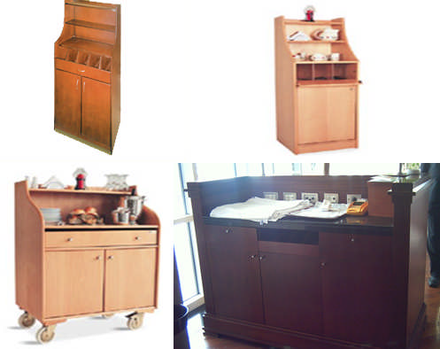
4. SERVANTLARIN HAZIRLIĞI
Posta servantı
Posta, servis elemanının servis sırasında sorumlu olduğu masalar grubudur. Posta servantı da büyük restoranlarda servis esnasında karışıklığa meydan vermeden zamanın iyi kullanılmasını ve ana servantın yetmediği durumlarda destek sağlamak amacı ile kullanılan servant çeşididir. Ana servanta göre daha küçüktür. Her posta için ayrı veya birkaç postaya bir servant şeklinde kullanılır.

Slide 3
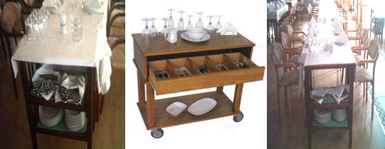
SERVANTLARIN HAZIRLIĞI
Gueridon (masa servantı):
Servis sırasında misafir masasında gerekli fakat masada fazla yer kaplaması istenmeyen malzemelerin konulması, servis edilecek olanların ise zamanı gelene kadar bekletilmesi için kullanılan küçük masa veya arabadır. Misafir masasına bitişik kullanılır.

Slide 4
SERVANTLARIN HAZIRLIĞI
Serviste kullanılan araçların servanta yerleştirilmesinde uyulması gerekli standart bir şekil yoktur. Her işletmede servantın yapısı ve bölümleri farklıdır. Öncelikle servant için uygun bir yer planlanmalıdır. Konulduğu yerde göze hoş görünmeli ve diğer mobilyalarla uyum sağlamalıdır.
Tüm işletmeler servantlarını kendi servis şekillerine ve menülerindeki yemeklerin ve içeceklerin cinslerine göre farklı şekillerde hazırlar. Örneğin tabakla yemek servisi sistemi uygulanan restoranın servantında ısıtıcı reşoların bulunması gerekmez ya da fıçıdan bira servisi yapan işletme servantında bira bardağı bulunmaz. Oysa alakart restoranlarda bu tür malzemelerin yanında servantta mönü ve içki kartları da bulunmaktadır.

Slide 5
SERVANTLARIN HAZIRLIĞI
Servant düzenlemede ana kural, çok kullanılan malzemelerin kolayca alınabilecek yere konulması ve malzemelerin rastgele değil de bir düzen içinde servanta yerleştirilmesidir. Bu düzen, yer değiştiren çalışanların yabancılık çekmemesi için sürekli aynı kalmalıdır.
Birlikte kullanılma ihtimali yüksek olan çatal bıçak takımları birbirlerine yakın yerlere ve büyükten küçüğe doğru dizilmelidir.
Servantların üstleri, servis esnasında en çok kullanılan malzemelerden oluşturulmalıdır. Bunlar, buz kovaları, küllükler, reşolar, menajlar ve tepsiler gibi malzemelerdir.

Slide 6
KUVER AÇMA
Kuver: Yemekte kullanılacak tabak, çatal kaşık, bıçak, bardak, peçete, kül tablası, vazo, şamdan ve menaj gibi araçların, sunulacak yemeğin, servis tipinin, restoranın özelliklerine uygun olarak yemek masası üzerine yerleştirilmesine kuver (kuver açma) denir.
Yiyecek içecek işletmelerinde kuver sözcüğü farklı anlamlarda da kullanılır. Örneğin, masada oturan konuk sayısı, bir ziyafetteki konuk sayısı, bir restorandaki oturma kapasitesi de “kuver” sayısı ile ifade edilebilir.

Slide 7
KUVER AÇMA
Salonda temizlik ve düzenleme (mice en place) çalışmalarından sonra, müşteri masalarının hazırlanmasına sıra gelir. Bu hazırlık servis şekline, yiyeceklerin çeşitlerine, milletlerin servis yapma özelliklerine ve restoranın sınıfına göre değişir.
Kuverin yeri, misafirin yemek yerken kullanacağı alandır. Bu alan alakart servis sunan işletmelerde 80 cm ve üzeridir. Birden fazla kişi yan yana oturacak ise her misafir için rahatça hareket edip yemek yiyebileceği genişlikte bir alan olmalıdır. Kuver için belirlenen yer servis personeli içinde rahat servis yapmasını ve misafire yaklaşmasını sağlayacak şekilde belirlenmelidir. Ziyafetlerde her kuver için ayrılan alan 65 cm’e kadar inebilir.

Slide 8
KUVER AÇMA
Konuğun yemekte kullanacağı malzemelerin, kullanılabilirlik ve estetik açıdan belirli yerlere, belirli şekillerde yerleştirilmesi gerekir. Bu yerlerin ve şekillerin değiştirilmesi hem misafiri rahatsız eder, hem de servis sırasında bazı aksaklıklara neden olur. Örneğin; sağ el sol ele göre daha fazla kullanıldığı için su ve içki bardakları, çorba kaşığı sağ tarafa konur.
İki elle ve iki parça takımla yenen yemekler için çatal sola bıçak sağa konur. Tuz, biber, hardal gibi menajlar masada oturan herkes tarafından kullanılacağı için masanın ortasına konur.

